Slide 1
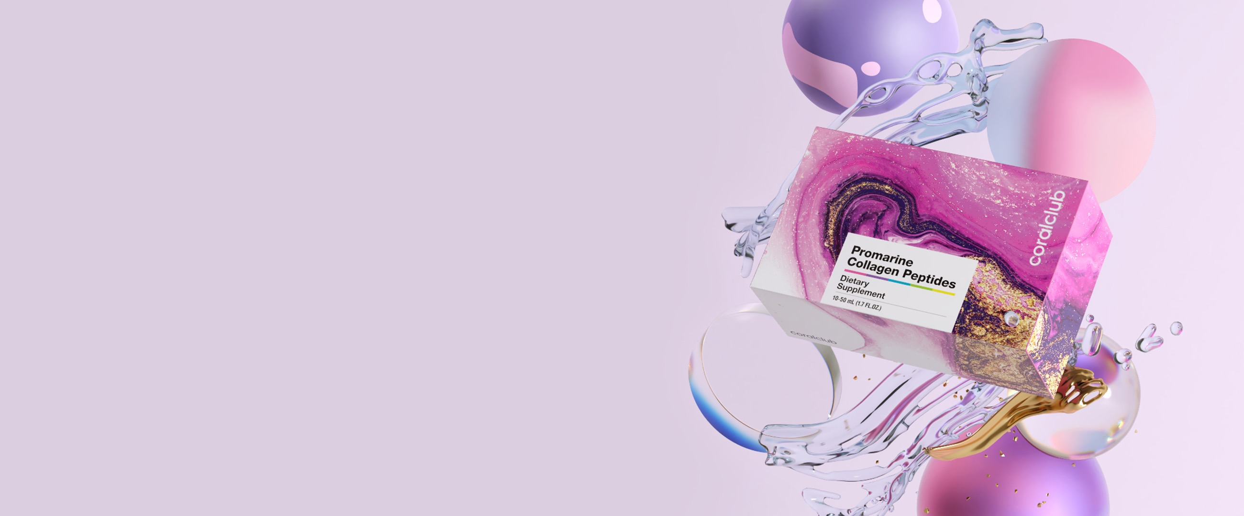
Promarine
Collagen Peptides

Slide 2
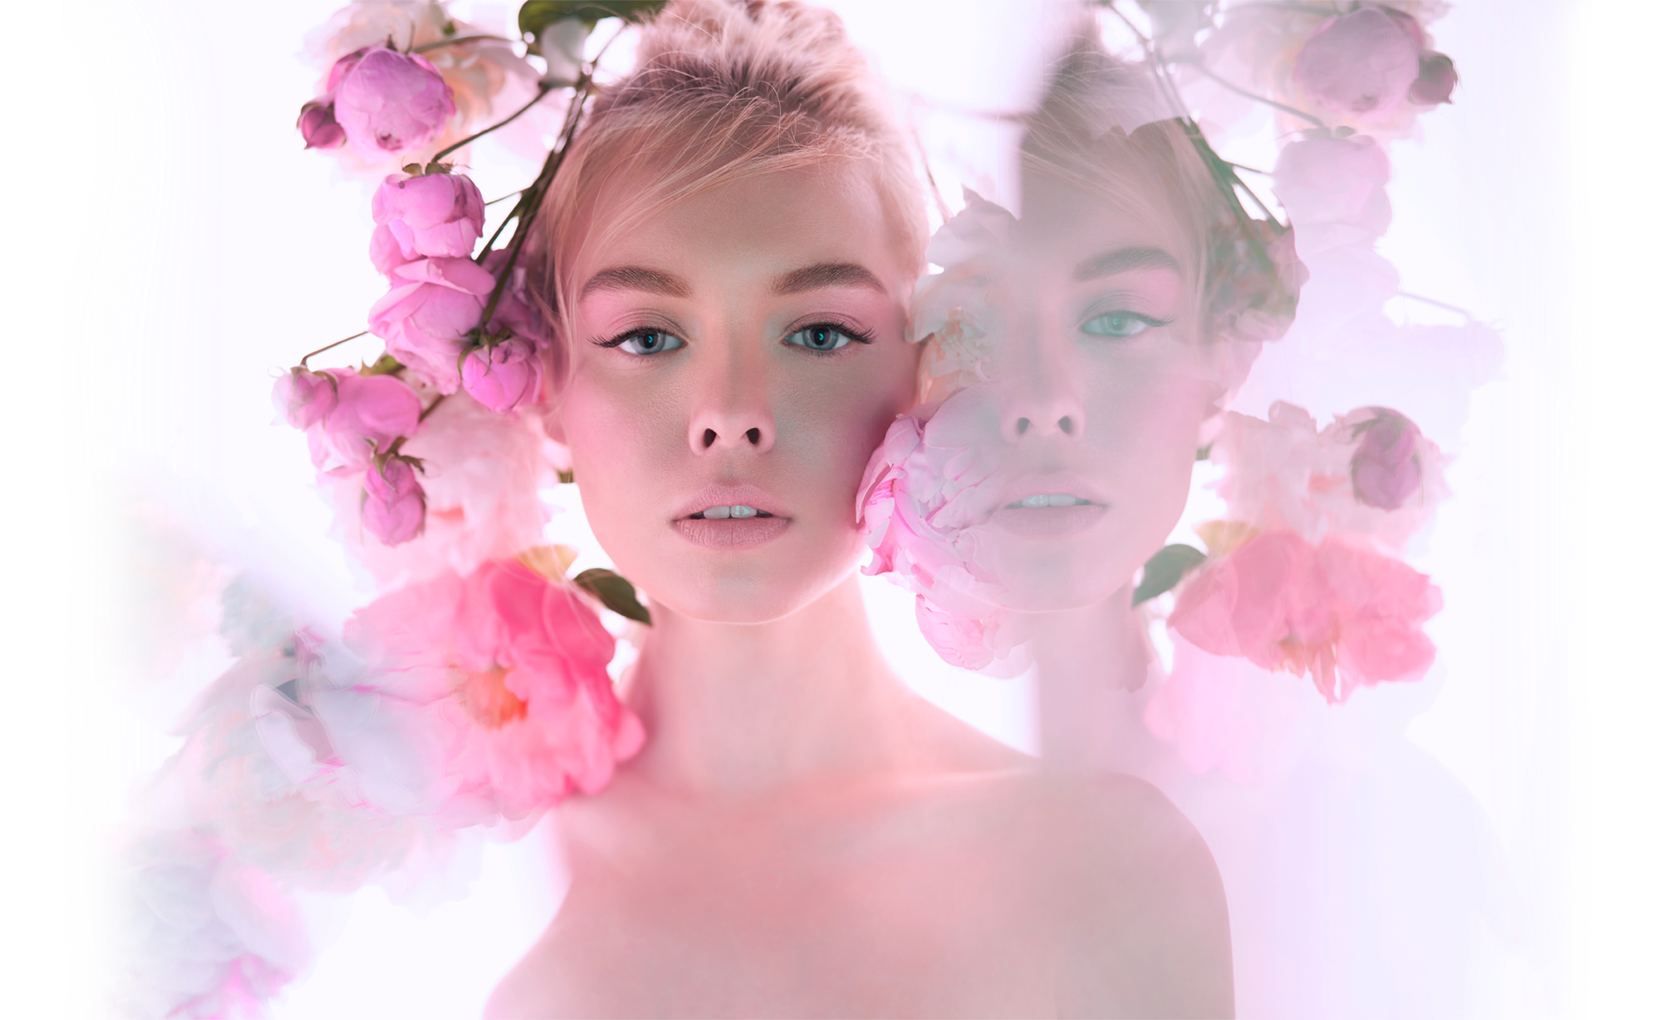
Молодость кожи зависит от одного компонента.
Этот компонент — коллаген.
Promarine Collagen Peptides
Notes:
Коллаген — это белок, отвечающий за сияние и тонус кожи, подтянутый овал лица, блеск волос и красоту ногтей. Недостаток коллагена приводит к образованию морщин, появлению целлюлита.

Slide 3
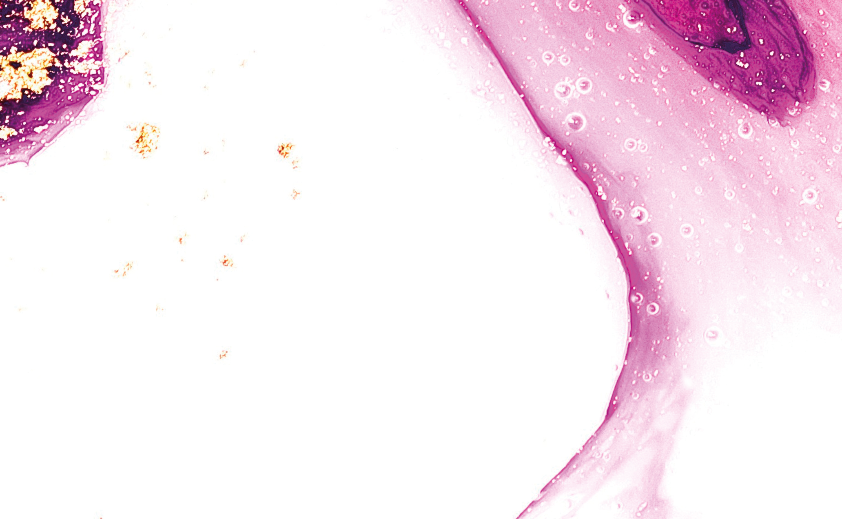
КОЛЛАГЕН —
БЕЛОК № 1 В ОРГАНИЗМЕ
35%
коллаген составляет 30-35% от общего количества белка в организме
Notes:
Коллаген — один из главных структурных белков нашего организма, он составляет 30–35% от общего количества белка, то есть ~6 % массы тела. Входит в состав кожи, костей, сухожилий, связок, внутренних органов, волос и ногтей, сосудов. Около половины всего коллагена в организме сосредоточено в коже.

Slide 4
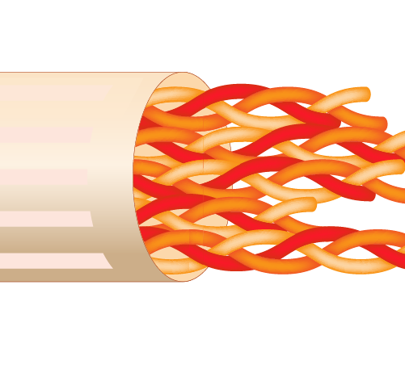
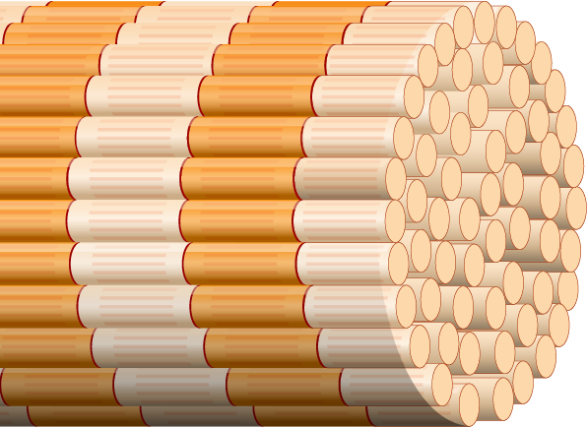
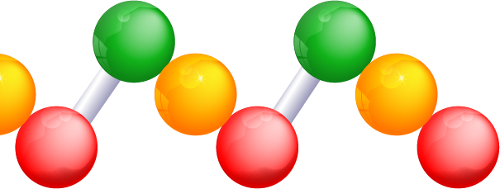
КОЛЛАГЕНОВОЕ ВОЛОКНО
Благодаря особому строению коллаген прочно связывает ткани, буквально скрепляя тело воедино.
цепочка
аминокислот
молекула
коллагена «канат»
микрофибриллы
коллагеновое
волокно
Без коллагеновых волокон большинство органов и тканей утратят свою форму
и не смогут нормально выполнять свои функции.
Promarine Collagen Peptides
Notes:
Коллагеновое волокно — это множество крошечных "канатов” — молекул, состоящих из трех переплетенных между собой цепочек аминокислот. “Канаты” объединяются в микрофибриллы (тонкие волокна), а микрофибриллы, в свою очередь, формируют само коллагеновое волокно. Благодаря такому строению волокна коллагена очень прочные и их крайне сложно растянуть.

Slide 5
ЧЕМ СТАРШЕ ОРГАНИЗМ,
ТЕМ МЕНЬШЕ КОЛЛАГЕНА
Наш организм сам синтезирует коллаген из белков, поступающих с пищей. Однако после 25 лет этот процесс начинает замедляться, а содержание коллагена в органах и тканях — сокращаться.
после
50 лет
20 лет
25 лет
30 лет
40 лет
50 лет
пик
выработки
коллагена
снижение
выработки
коллагена
появляется нехватка
коллагена
потеря 10-20%
коллагена
потеря
приблизительно 50% коллагена
снижение
коллагена
от 2% ежегодно
Promarine Collagen Peptides
Notes:
Наш организм сам синтезирует коллаген из белков, поступающих с пищей. Но после 25 лет этот процесс начинает замедляться, а содержание коллагена в органах и тканях — снижаться.
Примерно с 25 лет выработка коллагена начинает снижаться приблизительно на 1-1,5% ежегодно, а в течение первых 4 лет после наступления менопаузы снижение синтеза коллагена может составить до 30%*. К 60 годам в организме остается не более 50% исходного уровня коллагеновых белков****.
Замедление синтеза коллагена связано с уменьшением эластичности кожи: в ходе исследований** выявлено, что каждый год после наступления менопаузы кожа теряет эластичность на 0,55%.
***С годами также меняется соотношение типов коллагена в коже: в молодой коже подавляющую часть составляет коллаген 1-го типа (80%) и еще 15% коллаген 3-го типа. С годами доля коллагена 1-го типа снижается и отмечается увеличение соотношения коллагена 3-го и 1-го типов. Также с возрастом уменьшается содержание коллагенов 4-го и 7-го типа, особенно при длительном УФ-облучении.
*Kohl E, Steinbauer J, Landthaler M et al. Skin ageing. J Eur Acad Dermatol Venereol 2011; 25: 873–84.
** Sumino et al.
***Многофункциональная характеристика дермы кожи и ее изменения при старении (обзор литературы). Целуйко С.С, Малюк Е.А. и пр. 2016.
**** Decreased collagen production in chronologically aged skin: Roles of age-dependent alteration in fibroblast function and defective mechanical stimulation. Varani et al.

Slide 6
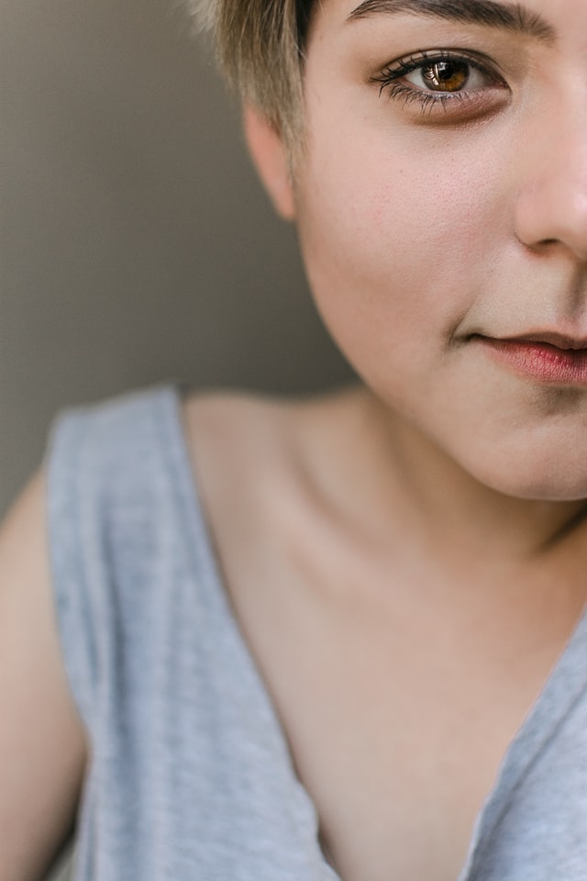
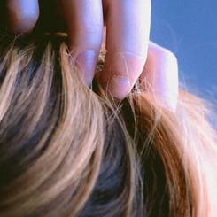
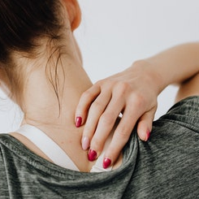
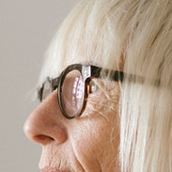
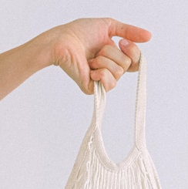
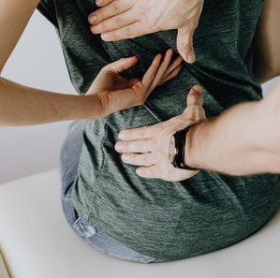
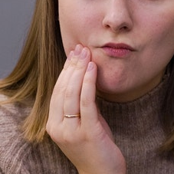
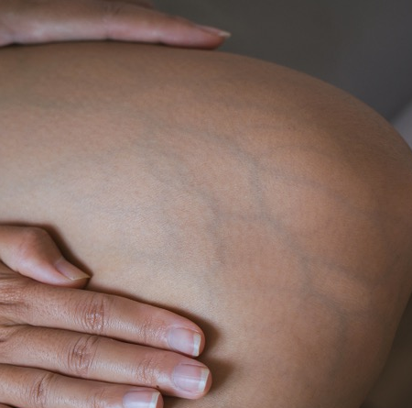
К ЧЕМУ ПРИВОДИТ НЕДОСТАТОК КОЛЛАГЕНА?
Быстрое старение
кожи, сухость
и появление морщин
Нарушение роста
и структуры волос
и ногтей
Проблемы
с позвоночником
и связочным аппаратом
Нарушение
зрения
Мышечная
слабость
Опущение внутренних
органов из-за снижения
эластичности связок
Проблемы с зубами,
хрупкость костей
и суставов
Заболевания
сосудов
Promarine Collagen Peptides
Notes:
Поскольку коллаген — основной структурный белок нашего организма, его недостаток сказывается на нашем здоровье в целом.

Slide 7
КОЛЛАГЕН
В ОРГАНАХ
И ТКАНЯХ
в коже -
~ 40%
~ 40% КОЛЛАГЕНА СОСРЕДОТОЧЕНО В КОЖЕ
другие ткани и органы*
*Кости, мышцы, сосуды, внутренние органы, органы зрения, ногти, волосы.
Promarine Collagen Peptides
Notes:
Коллаген — один из главных структурных белков нашего организма, он составляет 30–35% от общего количества белка, то есть ~6 % массы тела. Входит в состав кожи, костей, сухожилий, связок, внутренних органов, волос и ногтей, сосудов. Около половины всего коллагена организма сосредоточено в коже.

Slide 8
В РАЗНЫХ ОРГАНАХ —
РАЗНЫЕ ТИПЫ КОЛЛАГЕНА
Тип
Ткани и органы
I
Кожа, связки, сухожилия и кости.
II
Хрящи, стекловидное тело глаза.
III
Кожа, стенки сосудов, ткани легких, печени, селезенки.
Основной компонент базальных мембран*.
95% всего коллагена
в организме составляет коллаген I, II и III типа.
IV
V
Легкие, роговица, волосы, кости, плацента.
Promarine Collagen Peptides
Notes:
* Базальная мембрана — это важнейшая структурная единица кожи. Именно от качества и целостности базальной мембраны зависит упругость и эластичность кожи. Это тонкий бесклеточный слой, отделяющий соединительную ткань от эпителия или эндотелия.
Известно 28 различных типов коллагена.
В разных тканях преобладают разные его типы, что определяется той ролью, которую коллаген играет в конкретном органе или ткани.
95% всего коллагена в организме человека составляют коллагены 1-го, 2-го и 3-го типа, которые образуют очень прочные фибриллы. Они являются основными структурными компонентами органов и тканей, которые испытывают постоянную или периодическую механическую нагрузку (кожа, кости, сухожилия, хрящи, межпозвоночные диски, кровеносные сосуды), а также участвуют в образовании стромы паренхиматозных органов.
КОЖА. Кожа — это самый большой орган в человеческом теле. Масса кожи (вместе с подкожно-жировой клетчаткой) составляет примерно 17% от общей массы нашего тела. Т.е. если человек весит 70 кг, то вес его кожи примерно 12 кг. Основная функция сети коллагеновых волокон в коже — структурная поддержка эпидермиса. Наряду с эластином коллаген определяет эластичность и плотность кожи.
ВОЛОСЫ и НОГТИ. Коллаген поддерживает прочность волос и ногтей, служит источником аминокислот для синтеза кератина — основного структурного белка волос и ногтей.
МЫШЦЫ, СУХОЖИЛИЯ и СОСУДЫ. Коллаген необходим для формирования мышечных волокон и сухожилий. Коллаген отвечает за прочность и эластичность кровеносных сосудов.
КОСТИ. 40% объема костей составляет коллаген. Коллаген определяет структурную целостность костей; его нехватка приводит к хрупкости костной ткани. Коллаген помогает усваиваться кальцию.
ГЛАЗА. Коллаген — основное вещество тканей роговицы и конъюнктивы глаза. Он предотвращает ухудшение зрения и проблемы с глазами.
СУСТАВЫ (хрящевая ткань) — коллаген составляет до 70% сухой массы. Недостаток коллагена приводит к распаду тканей сустава, артриту и прочим заболеваниям.

Slide 9
другие компоненты кожи
КОЛЛАГЕН —
КОМПОНЕНТ № 1
В КОЖЕ
коллаген
~75%
Promarine Collagen Peptides

Slide 10
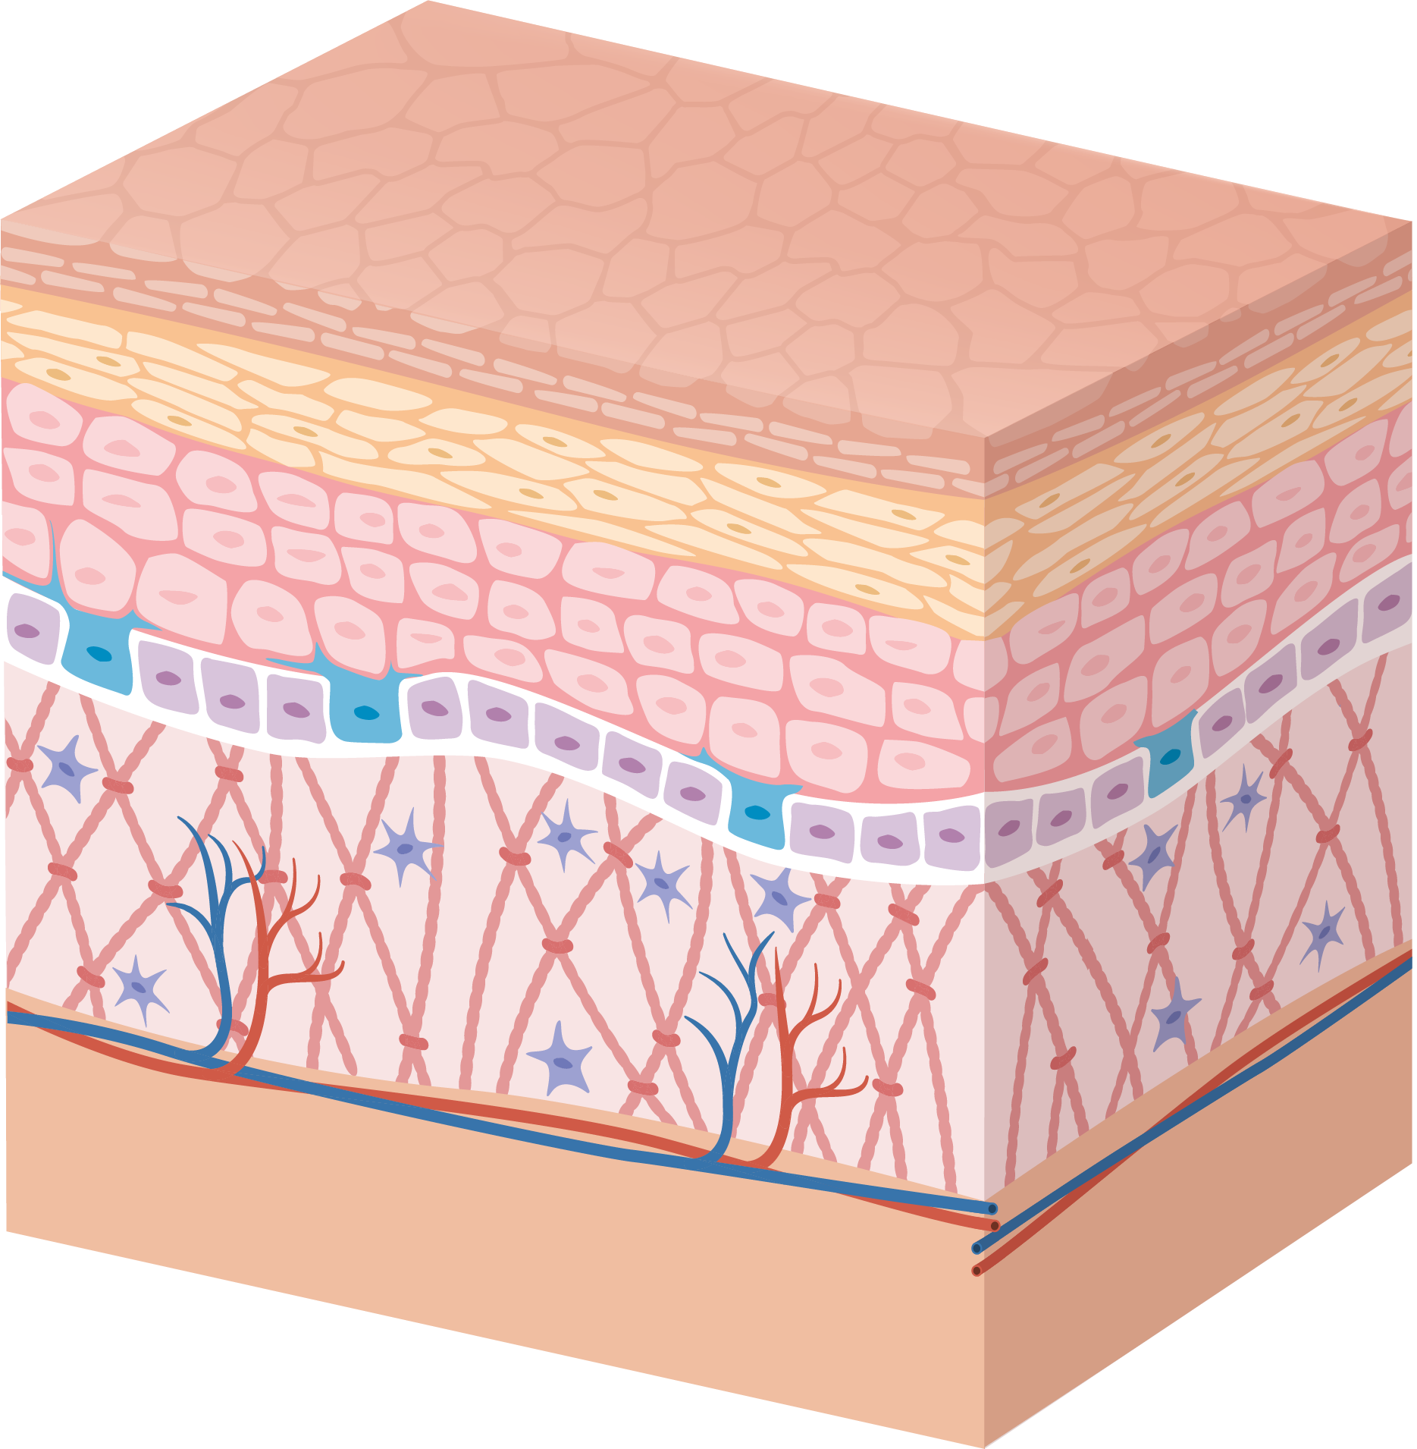
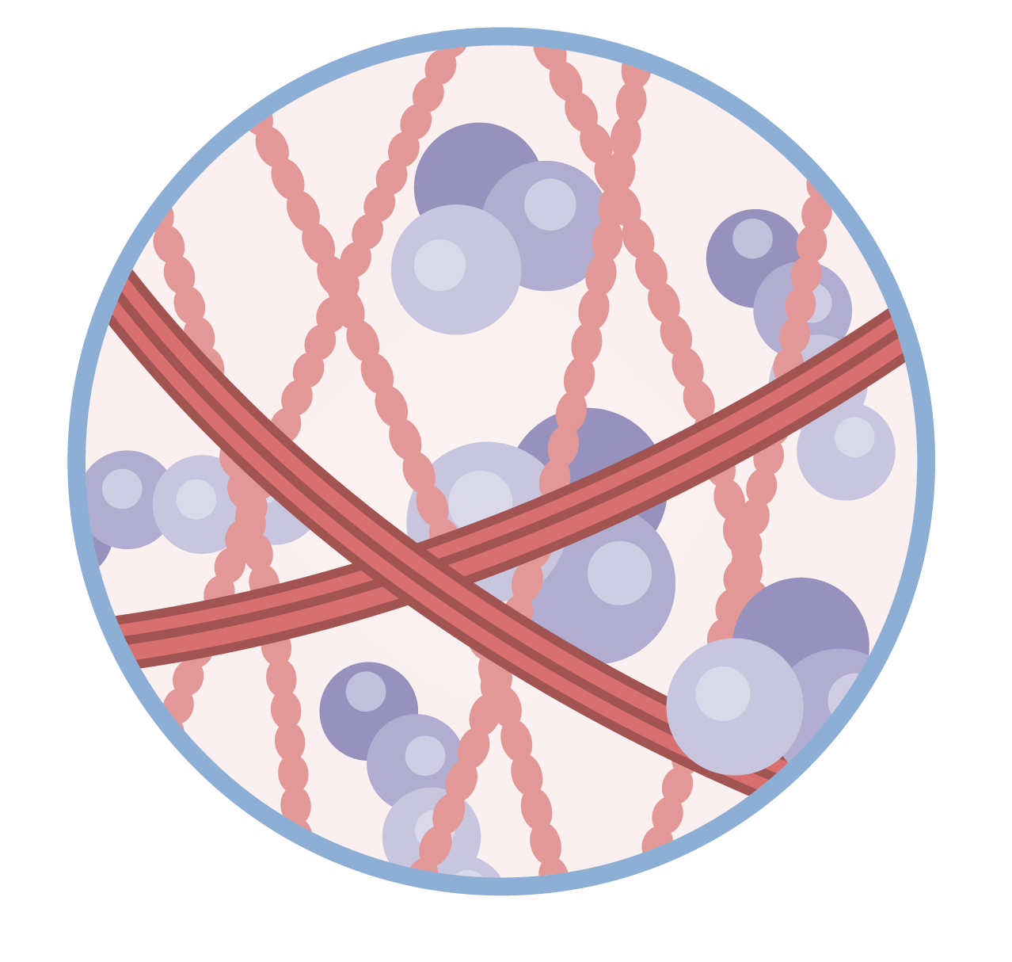
КАРКАС КОЖИ
БЛАГОДАРЯ КОЛЛАГЕНУ
кожа остается гладкой и упругой
сохраняется четкий овал лица
замедляется появление морщин
ускоряется регенерация
поддерживаются защитные свойства кожи
эпидермис
дерма
гиподерма
коллаген
Promarine Collagen Peptides
Notes:
В организме примерно 40% всего коллагена содержится в коже.
Коллагеновые волокна образуют плотную сеть по всей дерме, придают структурную целостность коже и обеспечивают ей повышенный предел прочности при натяжении. Кроме того, коллаген совместно с эластином определяют эластичность и плотность кожи.
Самым распространенным типом коллагена в коже является коллаген 1-го типа ( в молодой коже его 80-90%). Также в коже присутствует коллаген 3 (8-12%), 4, 5 (менее 5%), 6 и 7 типов. В коже (по ее сухой массе) содержится 75% коллагена. Коллаген влияет на силу и здоровье волос и ногтей, так как волосы и ногти являются производными эпидермиса.

Slide 11
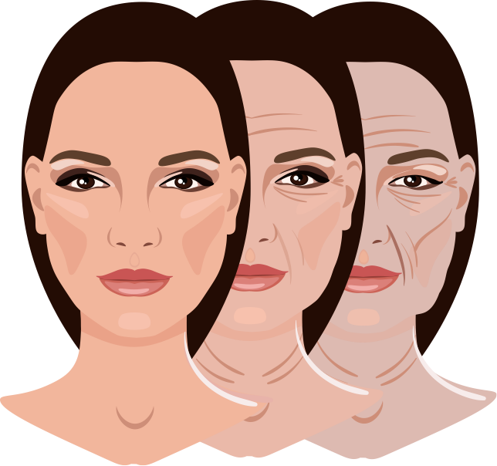
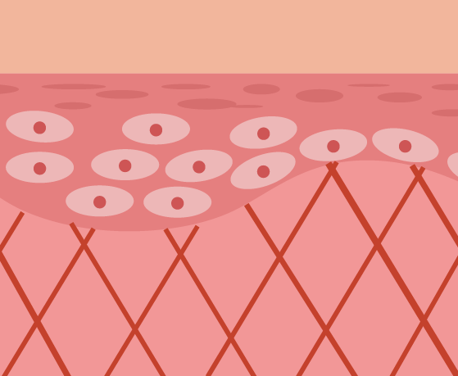
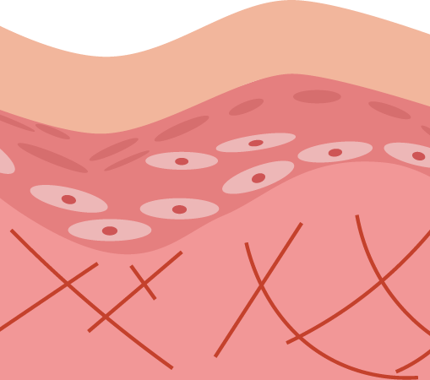
КАК СТАРЕЕТ КОЖА?
Синтез коллагена замедляется
Волокна коллагена становятся толще и короче
Разрушение коллагена начинает опережать его синтез
Поврежденный коллаген накапливается в коже, тон кожи становится неровным
коллаген
возраст
Эластичность и упругость кожи снижается, появляются морщины и неровный тон.
Promarine Collagen Peptides
Notes:
Старение кожи — это в основном старение коллагена. Внешние признаки старения кожи во многом связаны с изменениями, которые с возрастом происходят именно в слое дермы. Процессы возрастной инволюции характеризуются выраженной атрофией дермы (уменьшение объема ткани, обеднение клеточного пула), потерей эластичности. Во многом эти изменения связаны с атрофией и дезорганизацией структурных компонентов внеклеточного матрикса и главным образом коллагена.

Slide 12
КАК ВОСПОЛНИТЬ ДЕФИЦИТ КОЛЛАГЕНА?
Биодобавки
для красоты
(нутрикосметика)
Наружные средства:
кремы
и сыворотки
Питание:
коллагенсодержащие
продукты
Инъекции
известные
и эффективные
Promarine Collagen Peptides
Notes:
существуют разные способы восполнения, какие вы знаете?

Slide 13
чем НУТРИКОСМЕТИКА отличается
от других известных источников коллагена
нутрикосметика
действие изнутри
01
Vs кремы
наружные средства действуют преимущественно в верхних слоях кожи
воздействует не локально, а на организм в целом
02
Vs инъекции
площадь воздействия инъекций ограничена, возможны болезненные ощущения и отеки после процедуры
отличная биодоступность, точные порции и дозировка
03
Vs питание
коллаген из пищи хуже усваивается, сложно точно рассчитать его количество и дозировку в продуктах
Promarine Collagen Peptides
Notes:
Преимущества нутрикосметики по сравнению:
с наружными косметическими средствами: большинство наружных косметических средств работает с верхним слоем нашей кожи — эпидермисом. Более глубоких слоев — дермы и гиподермы — могут достигнуть лишь те препараты, которые вводятся с помощью уколов или те, в которых используются трансдермальные системы доставки (это дорогостоящие технологии).
инъекционными методиками: удобство приема, отсутствие необходимости ехать в косметологическую клинику, безболезненность, отсутствие внешних проявлений от уколов, дополнительное поступление коллагена в другие органы.
рационом питания: точность дозировки активного вещества, лучшее усвоение организмом, нет риска употребить токсичные вещества, применявшиеся для выращивания с/х продукции.

Slide 14
Promarine
Collagen Peptides
Уникальная формула продукта объединила биодоступный коллаген, лучшие природные ингредиенты
и современные технологии.
Источник морского* коллагена 1-го и 3-го типов для молодости кожи, крепких ногтей и блестящих волос**.
Promarine Collagen Peptides
Notes:
* Коллаген из кожи морских рыб — сайды, пикши, трески.
** Ногти и волосы на 60% и 80% соответственно состоят из кератина. Кератин, как коллаген и любой другой белок, формируется из аминокислот. Promarine Collagen Peptides — источник этих аминокислот, поэтому он стимулирует выработку не только коллагена для здоровья кожи, но и кератина — для красоты волос и ногтей.
В составе Promarine Collagen Peptides — морской* коллаген 1-го и 3-го типов. Promarine Collagen Peptides — это комплек биодоступных пептидов коллагена, биотина, витаминов С и В6.

Slide 15
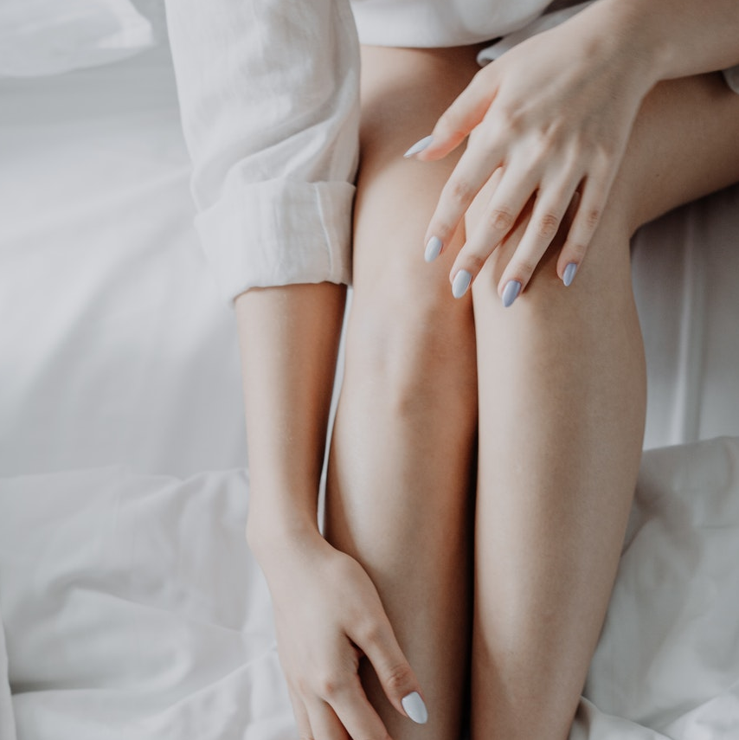
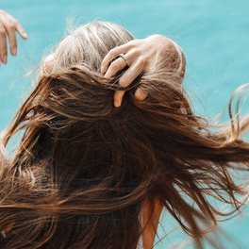
Действие
Promarine Collagen Peptides
1
2
3
ВОЛОСЫ
И НОГТИ
ЛИЦО
ТЕЛО
Для сияющей, гладкой, увлажненной кожи
Для подтянутости
и тонуса
Для блестящих волос
и крепких ногтей
Замедление возрастных изменений: морщин, сухости
и дряблости
Уменьшение
проявлений целлюлита
Улучшение
синтеза кератина
Promarine Collagen Peptides

Slide 16
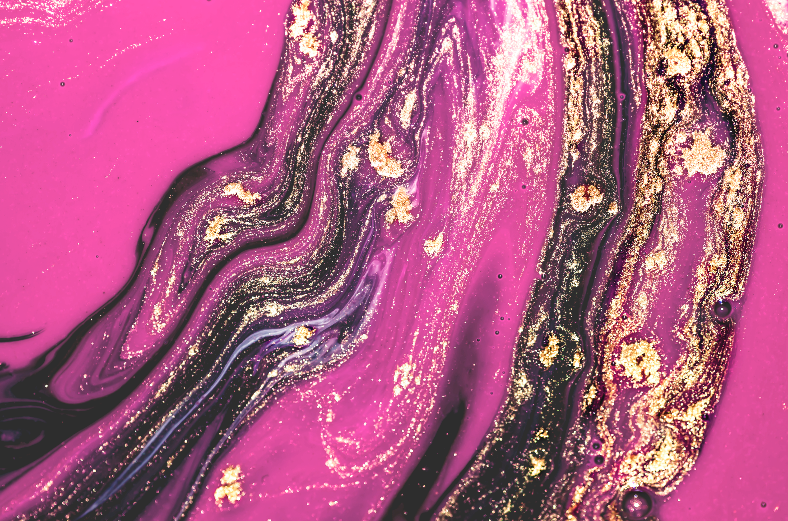

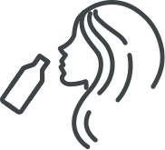

ЖИДКИЙ.
точность дозировки
Взболтай, открой
и сделай глоток —
все просто!
удобство приема
легкое усвоение
Promarine Collagen Peptides

Slide 17
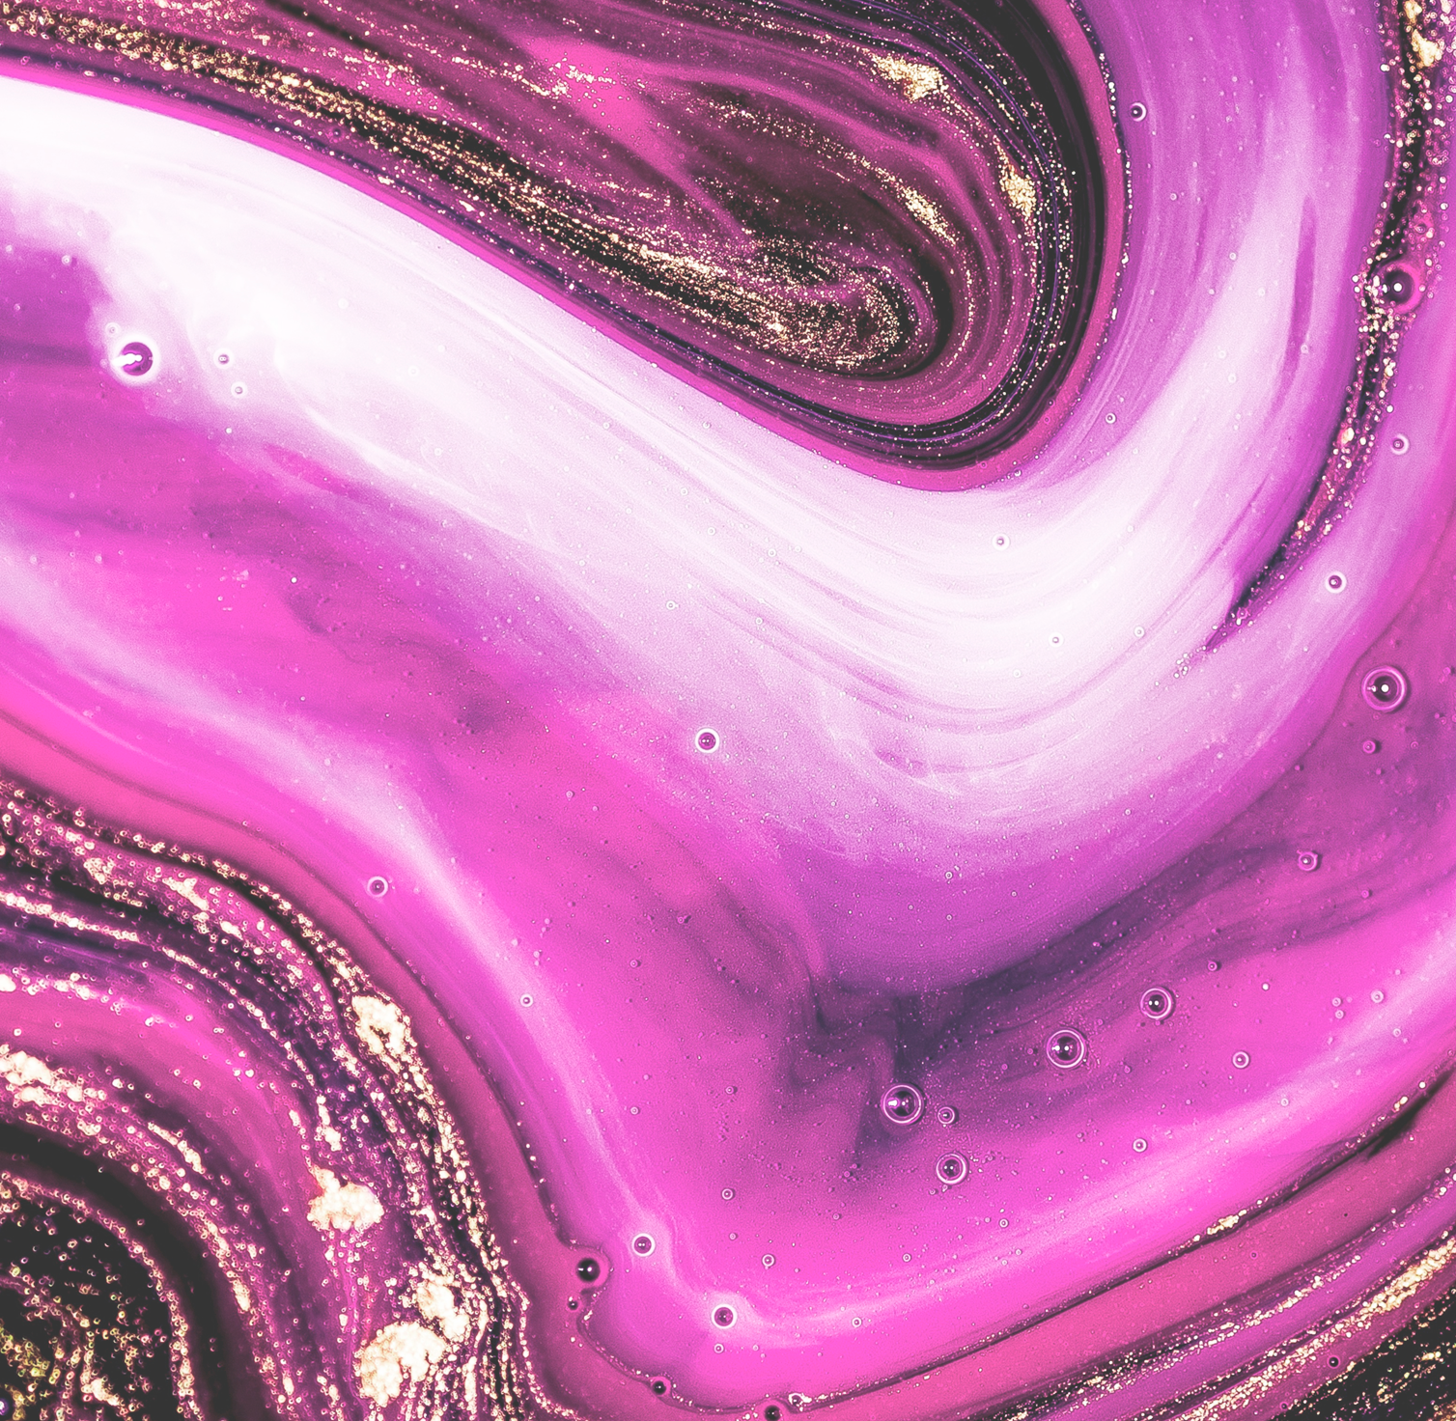



Подходит для людей разных вероисповеданий, в том числе мусульман.
МОРСКОЙ.
Подходит для пескетарианцев*.
Из всех видов коллагена мы выбрали тот, что лучше всего усваивается организмом.
Не несет риска заражения опасными заболеваниями (например, коровьим бешенством или птичьим гриппом).
Promarine Collagen Peptides
Notes:
Из всех возможных источников коллагена 1-го и 3-го типов мы выбрали рыбный коллаген. Сырьем для получения гидролизованного коллагена 1-го и 3-го типов могут быть: шкуры коров, кожа кур и свиней.
*Пескетарианство — одна из форм вегетарианства. При пескетарианстве допускается употребление в пищу рыбы, краба и моллюсков.

Slide 18
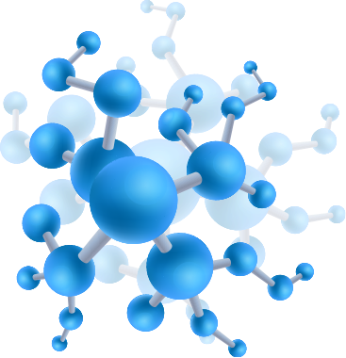
ГИДРОЛИЗОВАННЫЙ.*
Максимально биодоступная форма.
В продукте содержатся пептиды коллагена. Их получают путем поэтапного расщепления (гидролиза) большой молекулы коллагена
на составные части.
Чем меньше молекула вещества,
тем легче она усваивается.
Promarine Collagen Peptides
Notes:
*Гидролиз — это процесс расщепления молекулы коллагена сначала на цепочки аминокислот, а затем — разделение этих цепочек на более мелкие пептиды.

Slide 19



01
02
03
Негидролизованный
коллаген
Частично гидролизованный коллаген (желатин)
Пептиды коллагена (низкомолекулярный, полностью гидролизованный коллаген)
Молекулярная масса
= 300-360 кДа
Молекулярная масса
Молекулярная масса
= 20-220 кДа
= 0,5-15 кДа*
Promarine Collagen Peptides
Notes:
* 86% пептидов коллагена в продукте Promarine Collagen Peptides имеют молекулярную массу ниже 10 кДа.
Негидролизованный коллаген имеет большой размер молекулы: его молекулярная масса около 300-360 кДа. Такой крупной молекуле, даже частично переваренной пищеварительными ферментами, очень сложно проникнуть через стенки тонкого кишечника, чтобы попасть с кровотоком в ткани. Поэтому биодоступность коллагена невысока.
Желатин (частично гидролизованный коллаген) получают путем расщепления молекулы коллагена на отдельные нити аминокислот, т.е. это частично гидролизованный коллаген. Молекулярный вес желатина составляет примерно треть молекулярной массы коллагена, но может колебаться в пределах от 20 до 220 кДа. Желатин легче усваивается организмом, чем природный коллаген.
Пептиды коллагена еще называются гидролизованным коллагеном или низкомолекулярным коллагеном. Получаются путем дальнейшего расщепления желатина (нитей аминокислот) до коротких цепочек аминокислот, пептидов. Молекулярный вес пептидов коллагена колеблется от 0,5 кДа до 15 кДа. Низкий молекулярный вес пептидов гидролизованного коллагена делает его более усвояемым по сравнению с желатином.

Slide 20

Promarine
Collagen Peptides
подарит эффект, который
останется с тобой надолго!
строительный материал
для синтеза новых волокон коллагена и эластина
стимул для выработки собственного коллагена
Promarine Collagen Peptides
Notes:
Эффект от продукта, содержащего пептиды коллагена, может сохраняться в течение нескольких месяцев после приема, так как пептиды в составе Promarine Collagen Peptides стимулируют выработку собственного (эндогенного) коллагена.
В слой дермы гидролизованный коллаген попадает в виде смеси свободных аминокислот и пептидов коллагена и, действует несколькими путями:
1) свободные аминокислоты служат «строительным материалом» для образования коллагеновых и эластиновых волокон;
2) пептиды коллагена:
- стимулируют активность фибробластов (клеток, которые синтезируют коллаген, эластин и гиалуроновую кислоту),
- активируют защиту от УФ-излучения.

Slide 21
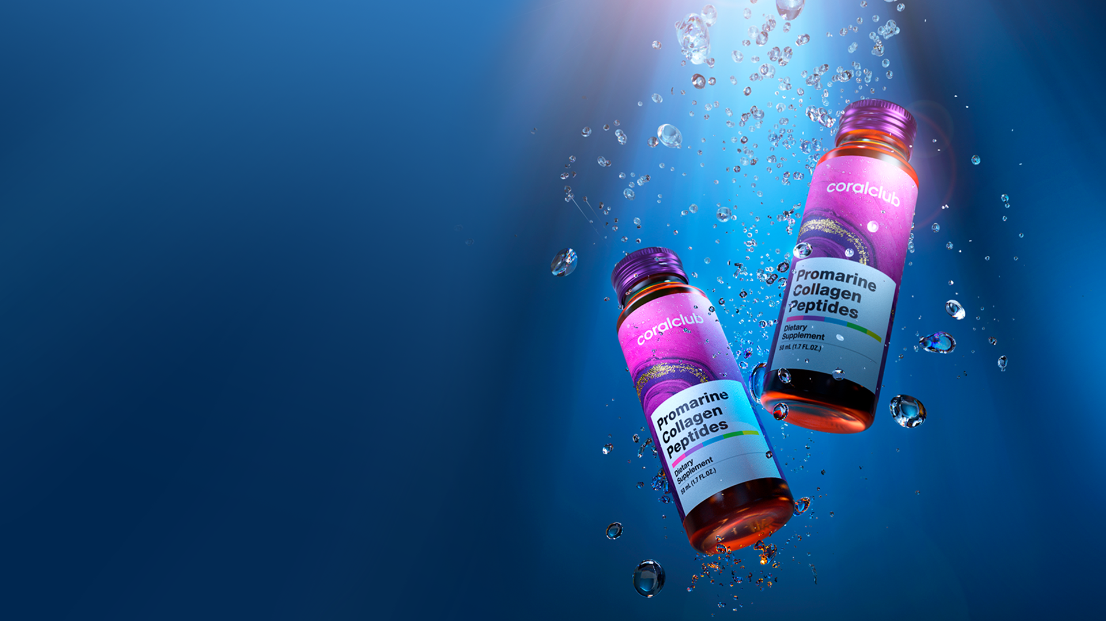
10 000 мг
морского биодоступного гидролизованного коллагена
в 1 порции!
Promarine Collagen Peptides

Slide 22
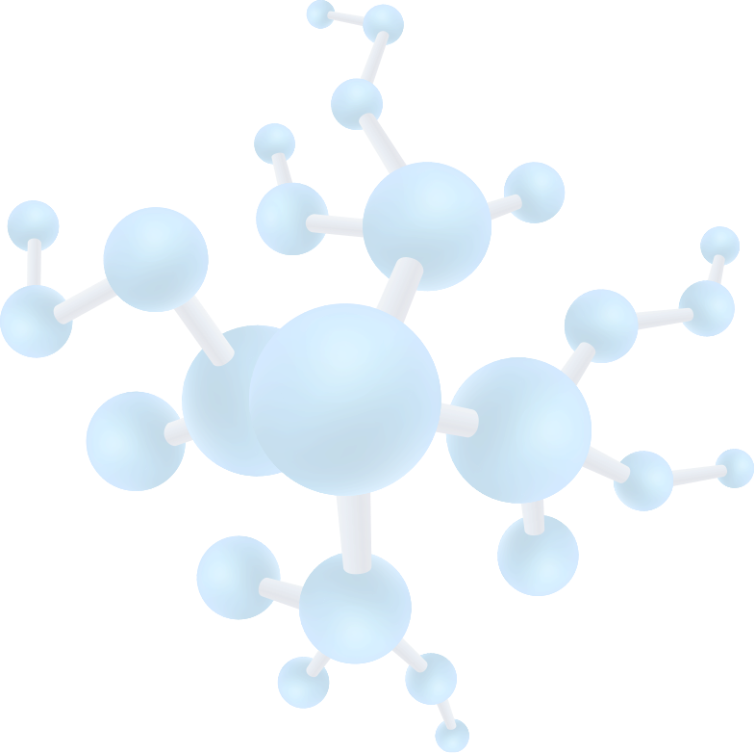


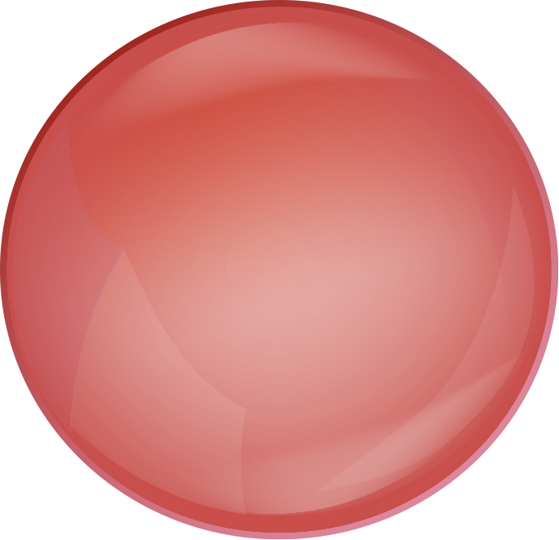

ВИТАМИН С
стимулирует синтез собственного коллагена
ПЕПТИДЫ КОЛЛАГЕНА
БИОТИН (витамин B7)
«сырье» для синтеза коллагена
источник серы — необходимого компонента для синтеза коллагена
ВИТАМИН В6
помогает формировать
из пептидов коллагена коллагеновые волокна
Promarine Collagen Peptides
Notes:
Пептиды коллагена усилены витаминами С, В6 и В7
Роль витамина С:
1. Стимулирует синтез коллагена фибробластами.
2. Участвует в выработке гиалуроновой кислоты и эластина.
3. Защищает клетки от свободных радикалов (антиоксидантная активность).
4. Защищает кожу от УФ-излучения.
Роль витамина В6:
1. Необходим для синтеза коллагена, так как регулирует белковый обмен, важен для взаимного превращения и метаболизма аминокислот.
2. Дефицит может привести к заболеваниям кожи (дерматиты, сухость и шелушение, псориаз).
Роль биотина:
1. Содержит серу — важный компонент для синтеза коллагена и, соответственно, для здоровья кожи, ногтей и волос, поэтому биотин еще называют «витамином красоты».
2. Дефицит может вызвать ухудшение состояния ногтей (ломкость, расслоение, нарушение роста и структуры), волос (истончение волос, секущиеся и ломкие волосы, выпадение волос, преждевременную седину, повышенную жирность или, наоборот, их чрезмерная сухость).

Slide 23
Лучший продукт. Лучший вкус.
В Promarine Collagen Peptides — натуральные компоненты для приятной текстуры, вкуса и цвета.
Натуральные ароматизаторы апельсиновый, лимонный, яблочный
Натуральные низкокалорийные подсластители растительного происхождения (эритритол и стевия)
Яблочный пектин, концентраты яблочного и черничного сока
Promarine Collagen Peptides
Notes:
Эритритол — безуглеводный подсластитель. Получают из растительного сырья. Содержит в 20 раз меньше калорий, чем обычный сахар.
Стевиолгликозид — натуральный подсластитель, экстракт из растения стевия. Обладает нулевой калорийностью и не повышает уровень глюкозы в крови.

Slide 24





СТЕКЛЯННЫЕ
ФЛАКОНЫ —
без сомнений,
лучшая упаковка
свежесть продукта*
забота об экологии
Для упаковки Promarine Collagen
Peptides мы используем стеклянные
флаконы повышенной прочности.
без
консервантов**
Promarine Collagen Peptides
Notes:
*Стекло — инертный материал. При его соприкосновении c продуктом не происходит химических реакций, а значит, продукт остается стабильным и качественным.
**Материал выдерживает обработку высокими температурами. Благодаря такой обработке продукт дольше сохраняет свои свойства, а значит, можно обойтись без консервантов и стабилизаторов.

Slide 25
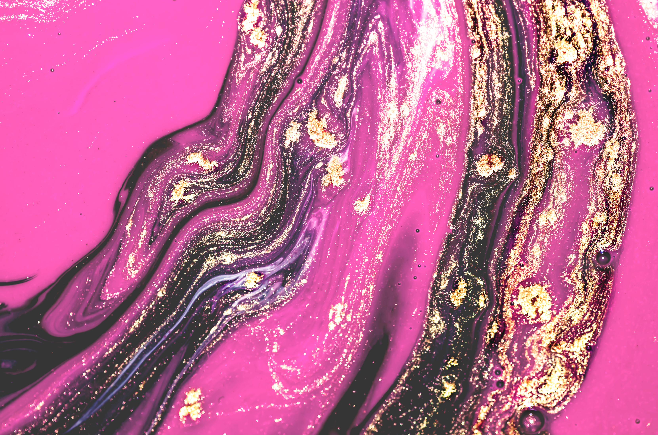
Результаты исследований
4 недели приема пептидов коллагена*
Увлажненность кожи: +9,8%
Провисание кожи: –20,1%
Неровность кожи: –13,2%
Плотность коллагена в коже: +10,6%
Promarine Collagen Peptides

Slide 26
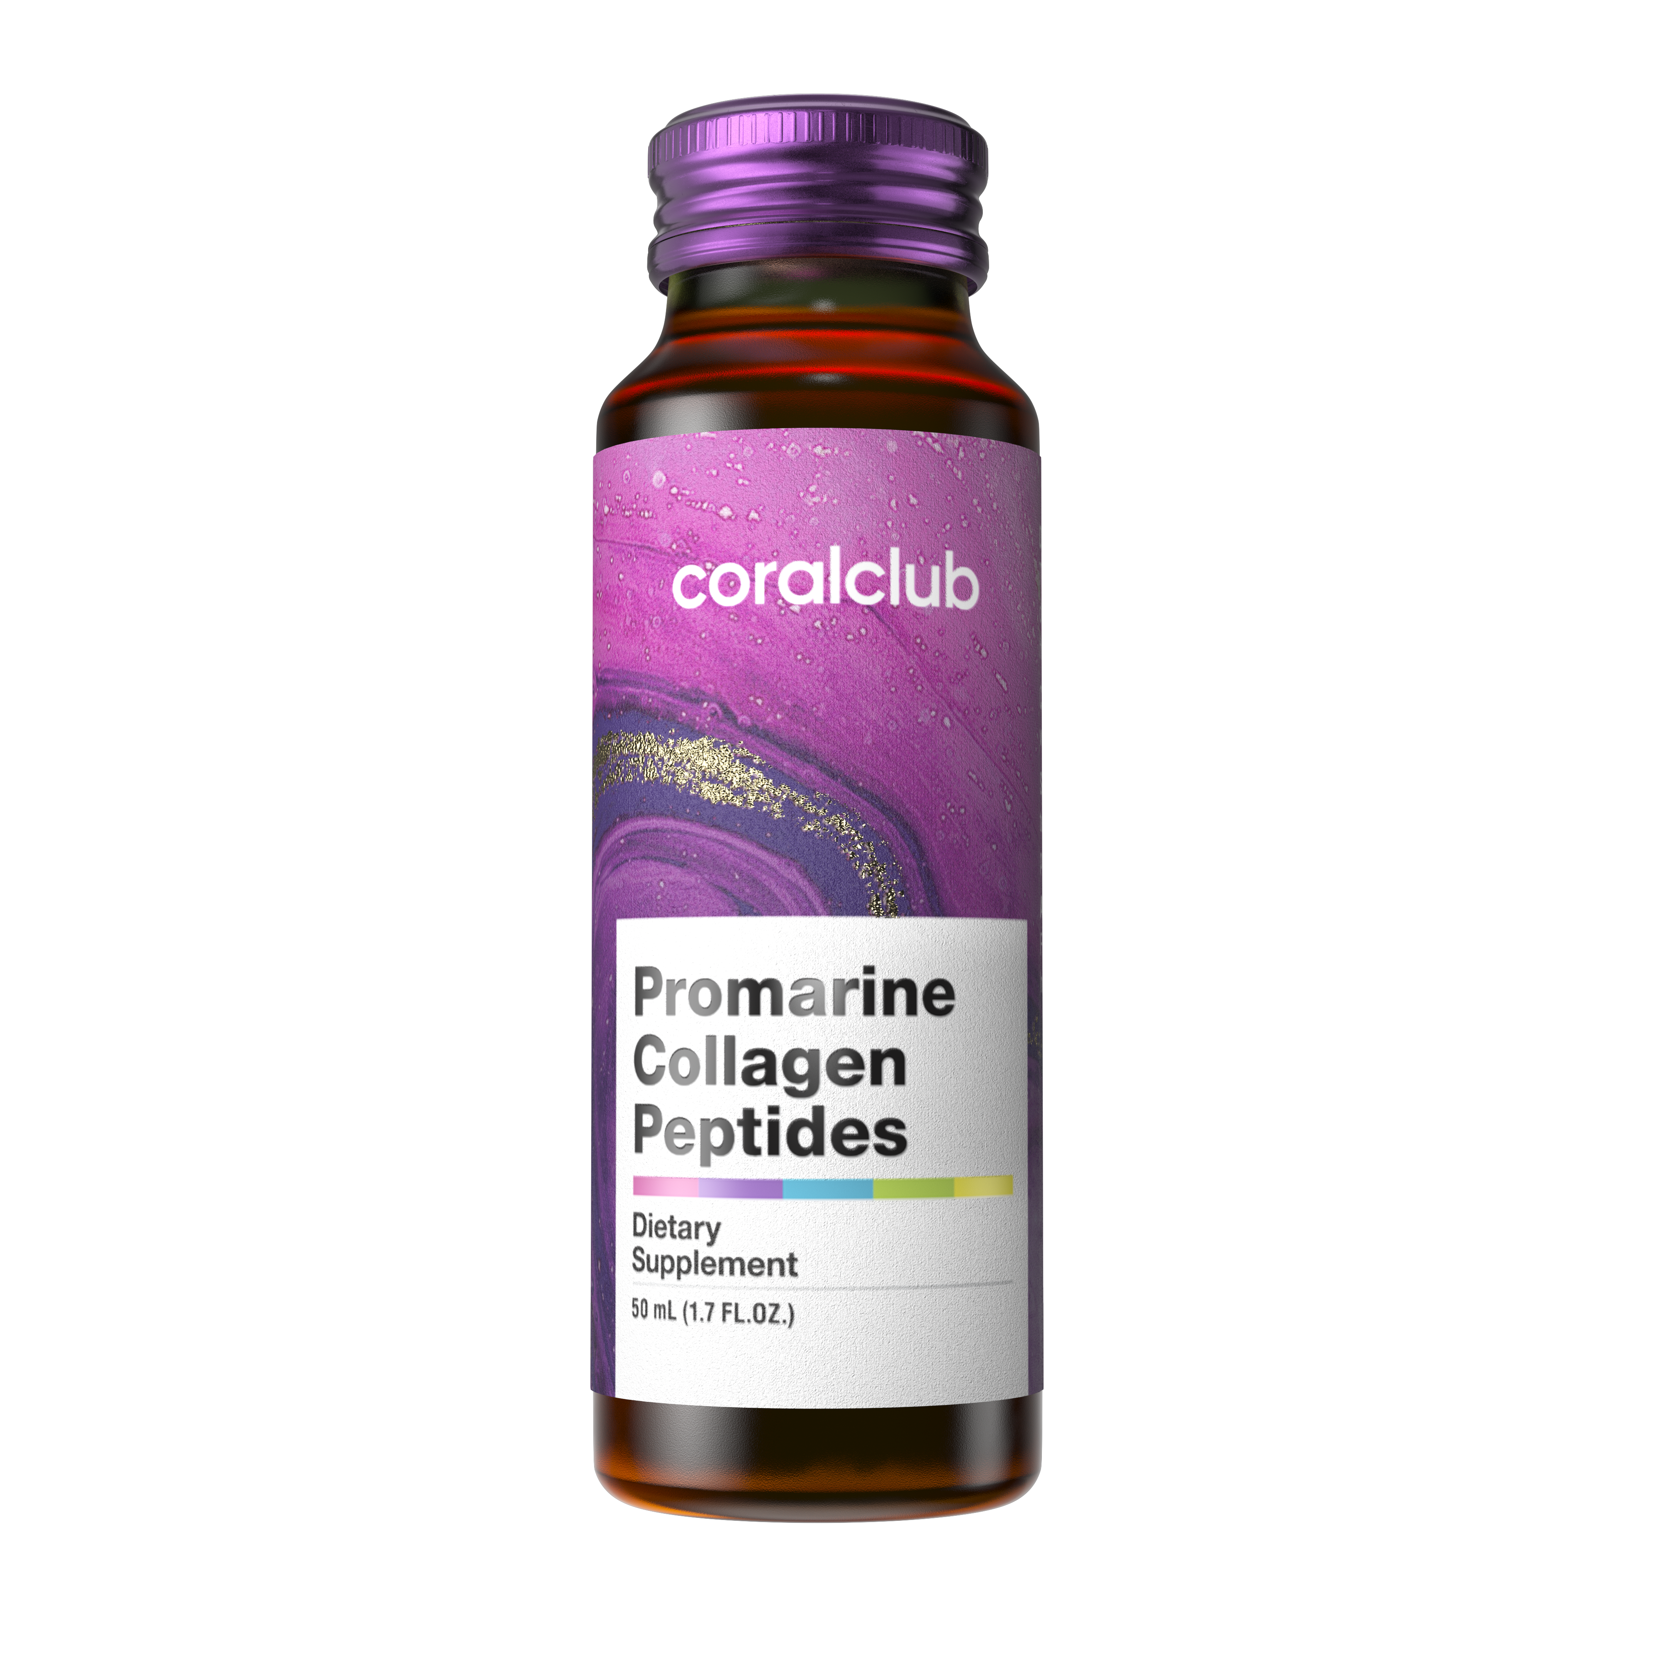
Promarine
Collagen Peptides
Продолжительность приема:
4 недели непрерывного приема
для повышения увлажненности,
гладкости и упругости кожи.
При увядающей коже можно продлить
прием до 2 месяцев.
Promarine Collagen Peptides

Slide 27

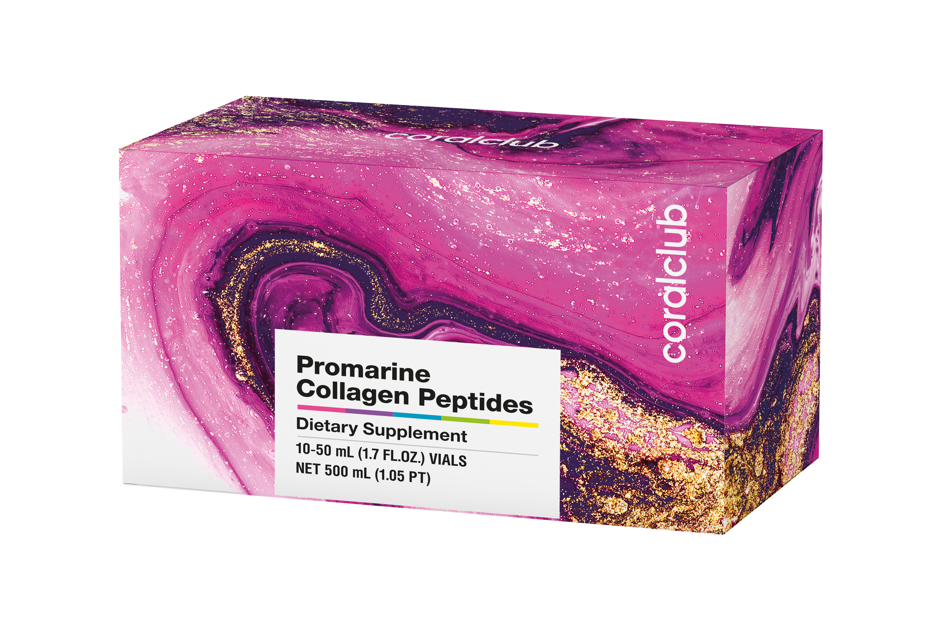
Promarine
Collagen Peptides
226003
1 курс (3 упаковки) = 30 флаконов по 50 мл
БОНУСНЫЕ БАЛЛЫ
КЛУБНАЯ ЦЕНА
РОЗНИЧНАЯ ЦЕНА
100
160 у.е.
200 у.е.
Promarine Collagen Peptides

Slide 28
Promarine
Collagen Peptides
2260
1 упаковка = 10 флаконов по 50 мл
БОНУСНЫЕ БАЛЛЫ
КЛУБНАЯ ЦЕНА
РОЗНИЧНАЯ ЦЕНА
32
55 у.е.
68,75 у.е.
Promarine Collagen Peptides

Slide 29
Молодость
вне времени

